Slide 1

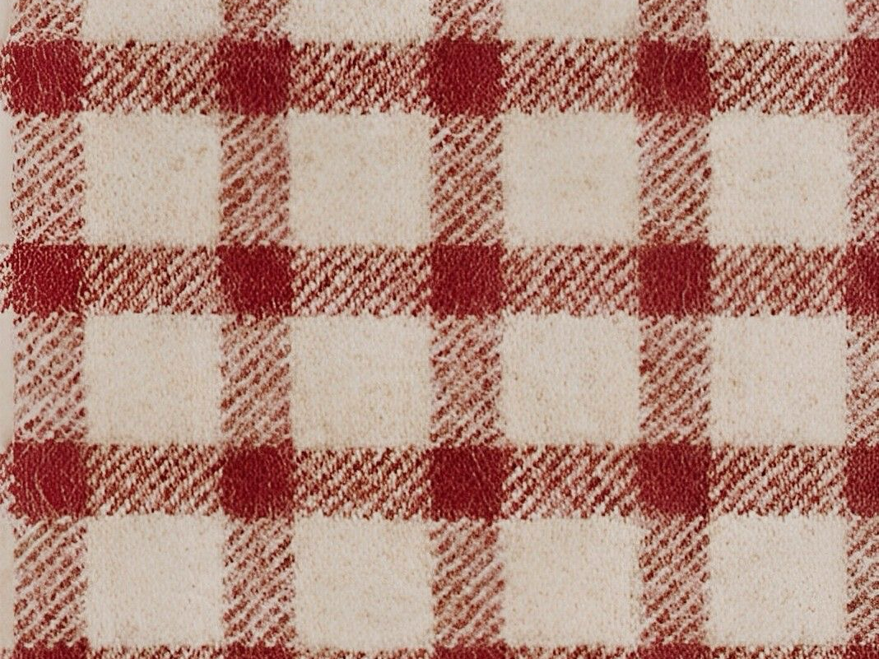

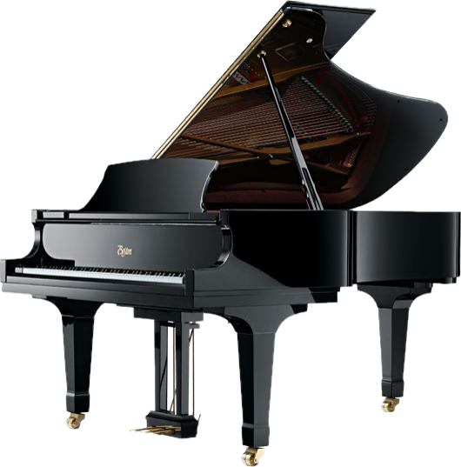
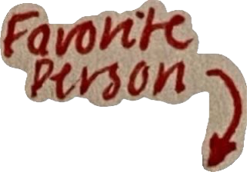
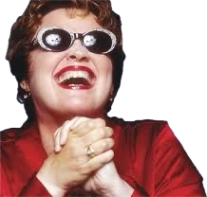
Diane Schuur

Slide 2


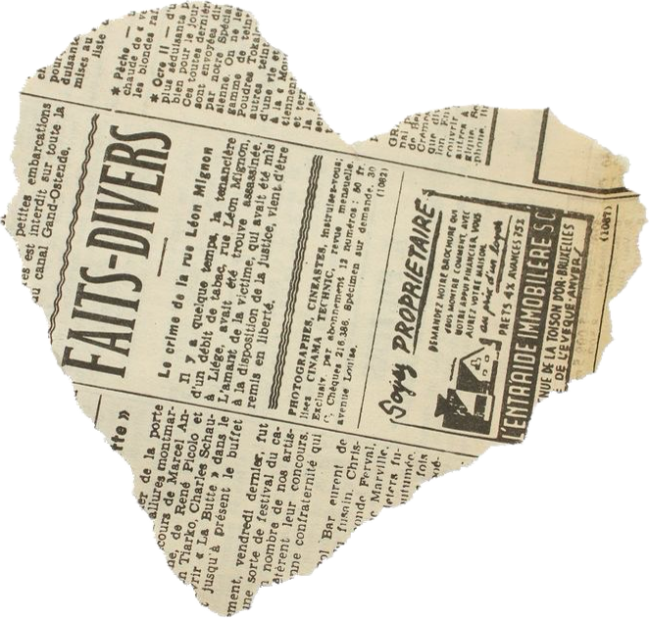

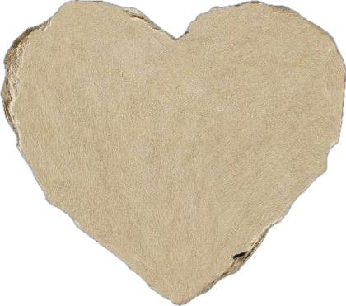

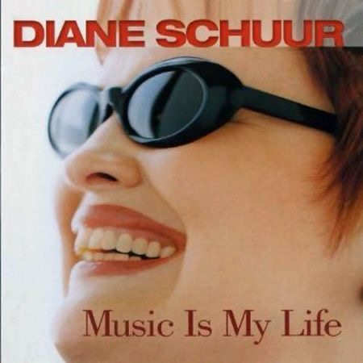
Sobre ella:
Por complicaciones en el Hospital donde nace, Diane es ciega de nacimiento , apodada Deedles desde niña con un gran oido y talento descubre el mundo del jazz a través de su progenitor que tocaba el piano y su madre tenia una colección de discos de Duke Ellington y Dinah Washington. Gracias a su gran oído privilegiado , comienza a tocar el piano de forma autodidacta hasta que con tan sólo 10 años da su primer concierto, en un hotel de Tacoma. Shuur ingresa entonces en el "Washington State School for the Blind", una institución para ciegos donde permanece hasta los 11 años.

Slide 3

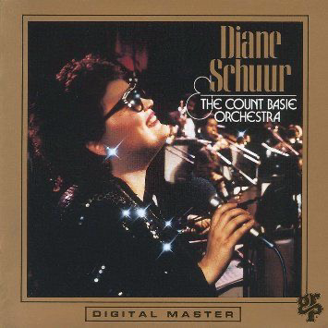
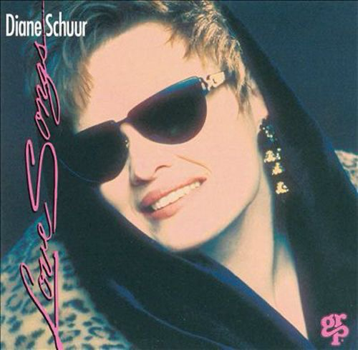
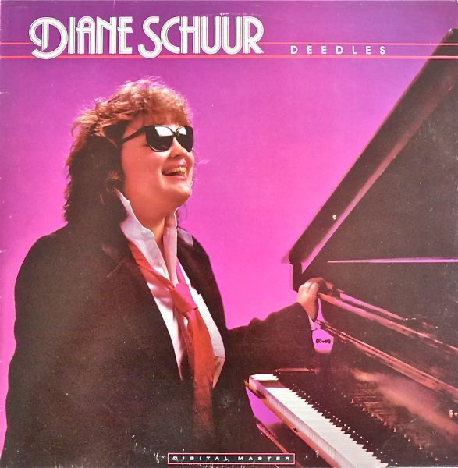
Imágenes

Slide 4

¡Muchas gracias por su atención!

